Slide 1
Vriendschap
Nog bepalen…

Slide 2
Introductieopdracht
Benoem drie dingen die jij kenmerkend vindt voor vriendschap
Kenmerk van vriendschap | Verbinding met christen-zijn

Slide 3
Indeling
Wat is vriendschap?
Kenmerken van vriendschap
Vriendschap en de Bijbel

Slide 4
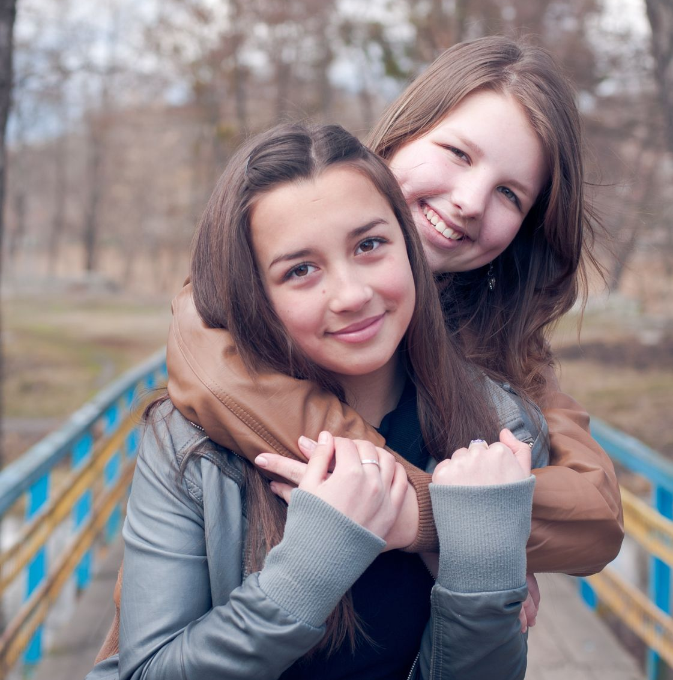
Wat is vriendschap?
Behoefte aan contact met andere mensen
Blijft bestaan door moeilijkheden heen
Bijzondere relatie tussen twee personen

Slide 5

Soorten vrienden
Kennissen
  Gezellig
  Goed opschieten
Gezelschapsvrienden
  Meer vertrouwen
  Meer delen
Beste vrienden
  Volledig vertrouwen
  Kennen jou vaak meer dan jij jezelf kent

Slide 6
Kenmerken vriendschap
Gezamenlijke interesses
Vertrouwen
Bereikbaar
Spreken over geloof

Slide 7
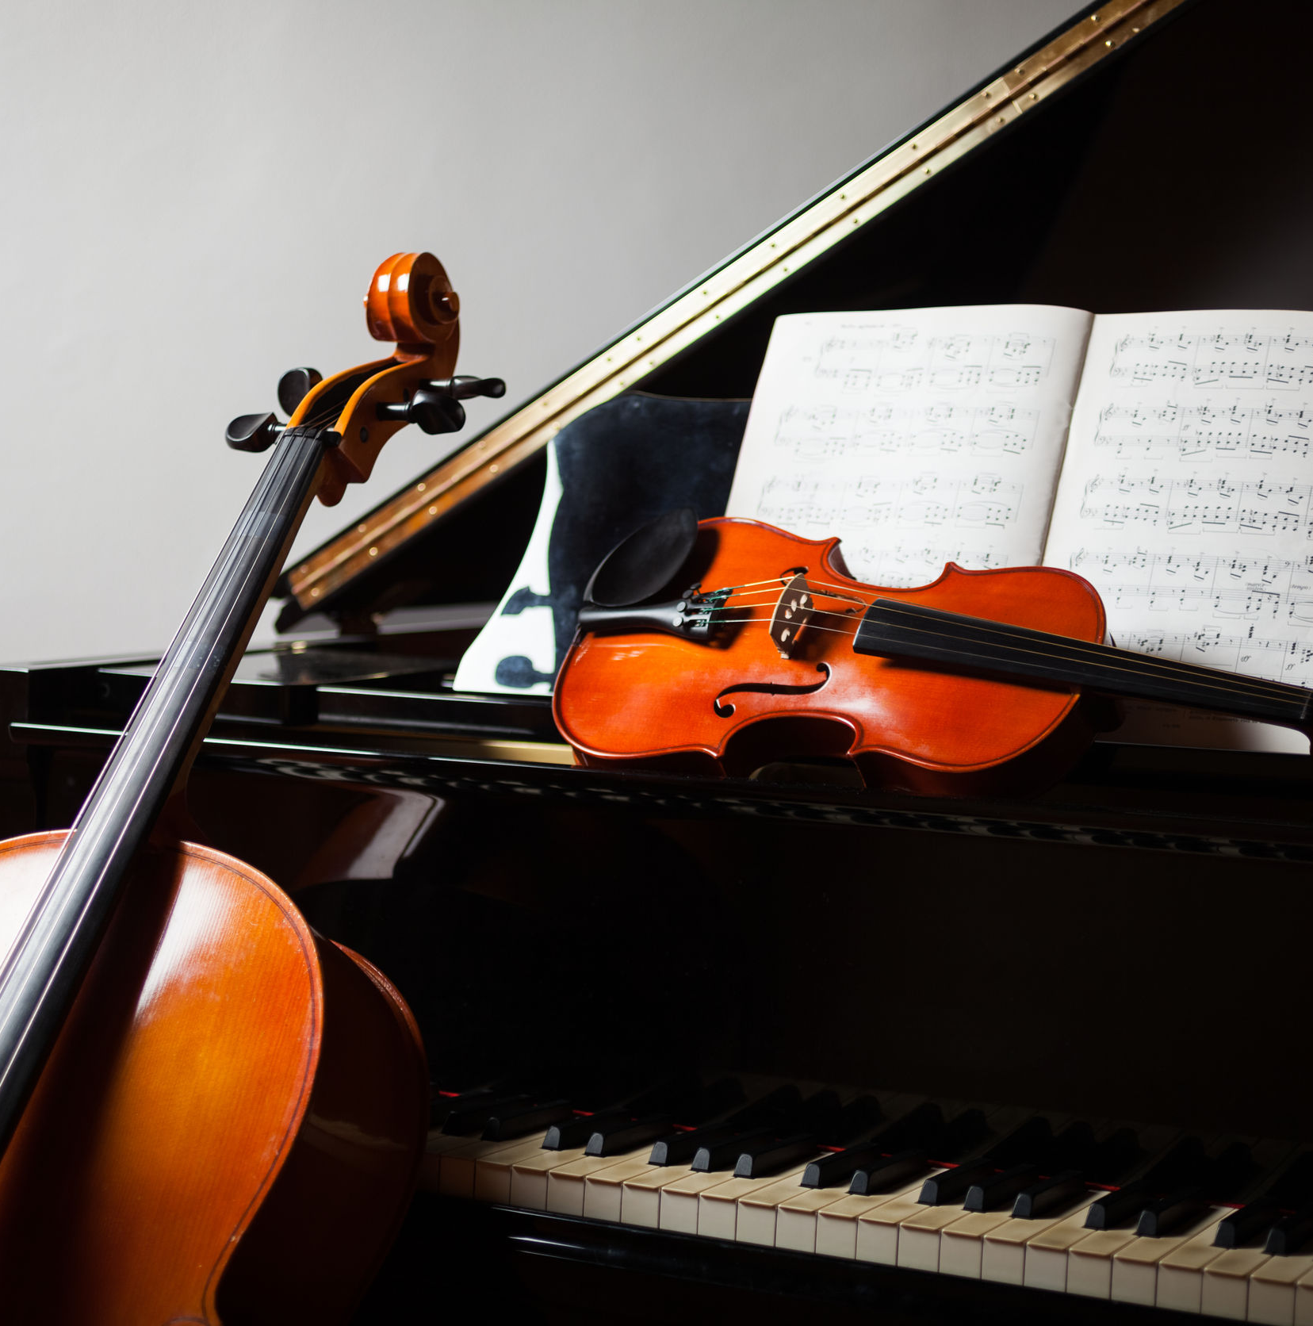
Gezamenlijke interesses
Dezelfde sport beoefenen
Samen dezelfde muziek beluisteren
Leuke dingen samen doen
Verdiepen in de interesses van de ander

Slide 8

Vertrouwen
Je deelt veel nieuwe dingen met de ander
Jouw geheimen zijn veilig bij de ander
Je bent open en eerlijk naar elkaar
Vertrouwen is geven en ontvangen
Blijf trouw aan de ander

Slide 9

Bereikbaar
In leuke en prettige omstandigheden
Bij moeilijke voorvallen is vriendschap waardevol
Zorg dat je er altijd voor de ander bent

Slide 10
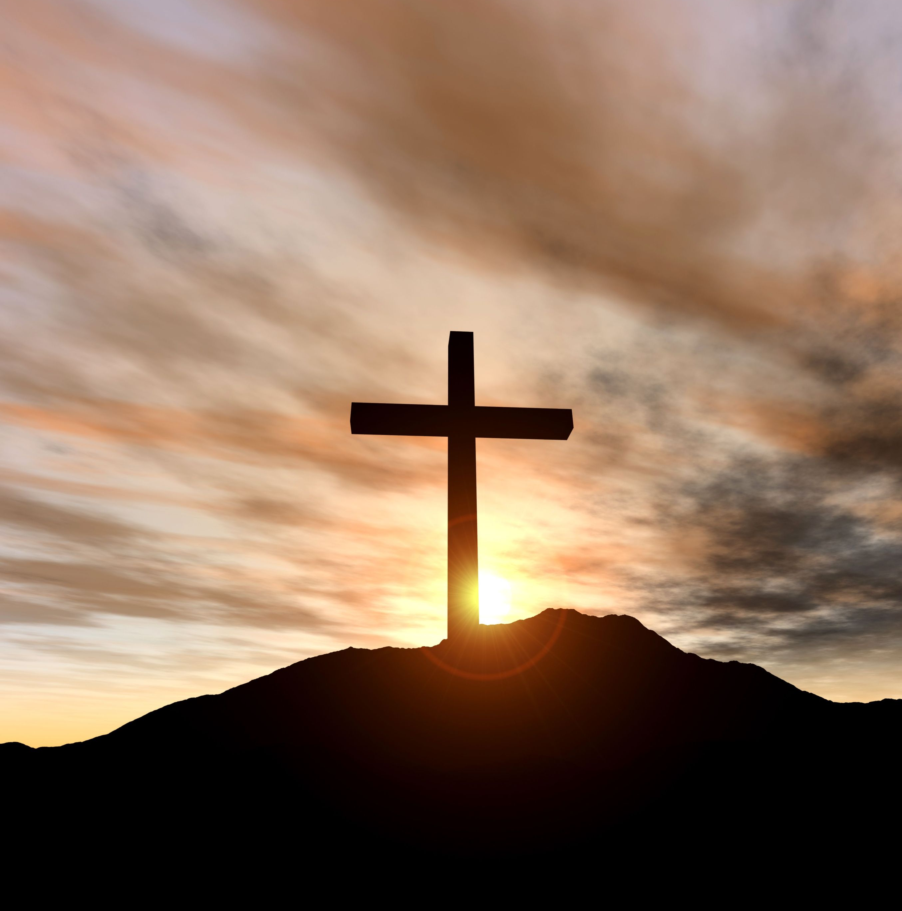
Spreken over geloof
Het is goed om het geloof te delen
Op Gods trouw wijzen
Meest waardevolle aan vriendschap

Slide 11
Vriendschap en de Bijbel
De Heere en Mozes (Exodus 33)
Heere Jezus als voorbeeld (Johannes 8)
Heere Jezus met Petrus (Lukas 22)

Slide 12
Eén met Hem
De Heere Jezus gaf veel om vrienden
Voorbeeld hiervan is de vriendschap met Martha, Maria en Lazarus
Een relatie met Hem overtreft alle aardse vriendschappen!

Slide 13
Vriendschap als gebod
En gij zult den Heere, uw God, liefhebben uit geheel uw hart, en uit geheel uw ziel, en uit geheel uw verstand, en uit geheel uw kracht. Dit is het eerste gebod. En het tweede aan dit gelijk, is dit: Gij zult uw naaste liefhebben als uzelven. Er is geen ander gebod, groter dan deze.
Markus 12:30 en 31

Slide 14
Stellingen
- Als christen moet je proberen vrienden te krijgen die niet christelijk zijn, zodat je hen over God kunt vertellen.
- Je kunt alleen écht vrienden zijn als je het geloof in God deelt.
- Een vriendschap tussen christenen kan nooit kapot gaan: je vergeeft elkaar als je elkaar verkeerd behandelt.
- Als christen moet je ál de mensen om je heen liefhebben. Verschil maken tussen vrienden en niet-vrienden is dus on-Bijbels.
- Je kunt zien of iemand christen is aan hoe hij/zij met zijn/haar vrienden omgaat.

